Slide 1
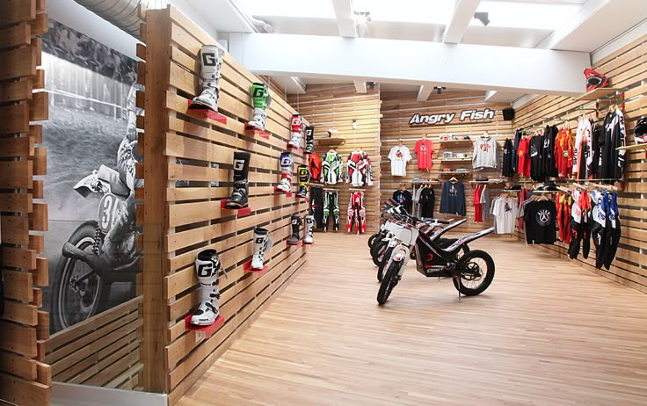


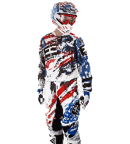
AQUÍ ESTA EL CASCO

Slide 2
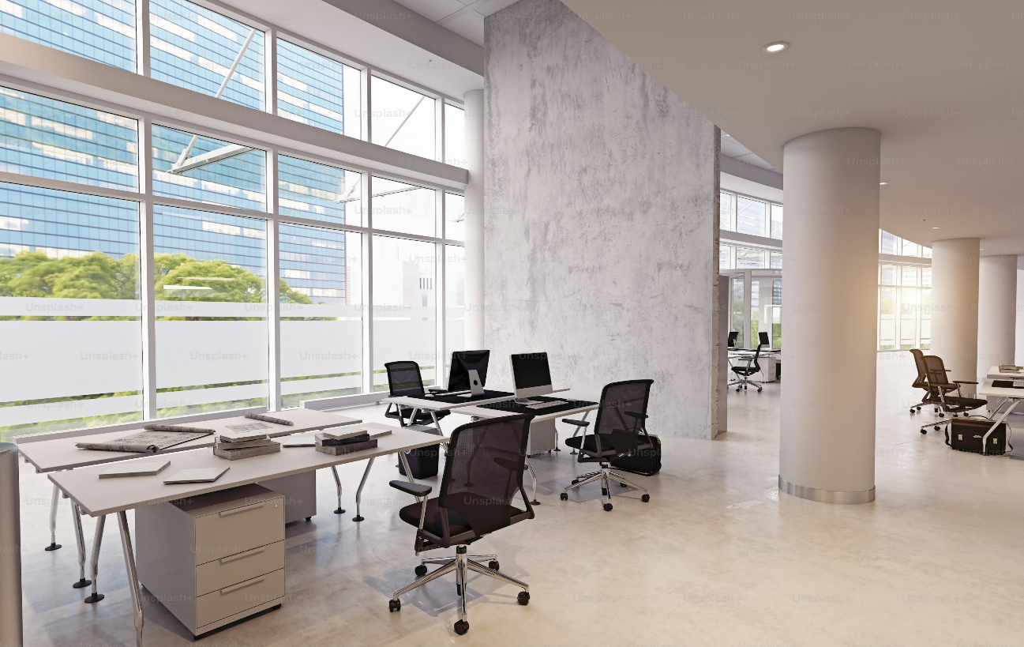
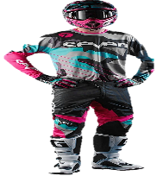
PODEMOS IR A VERLOS
Que desea CONPRAR
QUIERO UN CASCO
Y YO UNA CAMISA

Slide 3


